Slide 1
Monday, January 17, 2022 lundi, le 17 janvier, 2022

Slide 3
Decimal Place Value Song | 5th Grade - 6th Grade Math Video (numberock.com)

Slide 4
Front-end estimation – Watch the following video to understand how to use front-end estimation to multiply decimals.
https://www.youtube.com/watch?v=B7XFhqJwweY
Arrondir les nombres décimaux selon les premiers chiffres – Visionner la vidéo suivante pour comprendre comment utiliser cette stratégie avec la multiplication des nombres décimaux.
https://www.youtube.com/watch?v=B7XFhqJwweY

Slide 5
Rouding Numbers / Arrondis les nombres

Slide 8
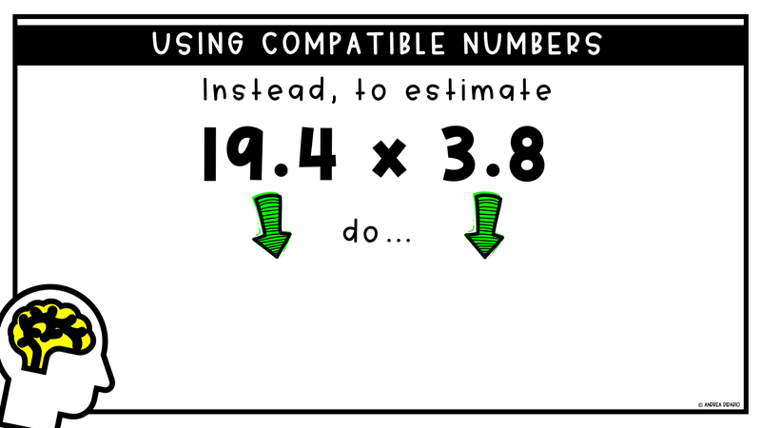
Estimate the product. What strategy did you use?

Slide 9
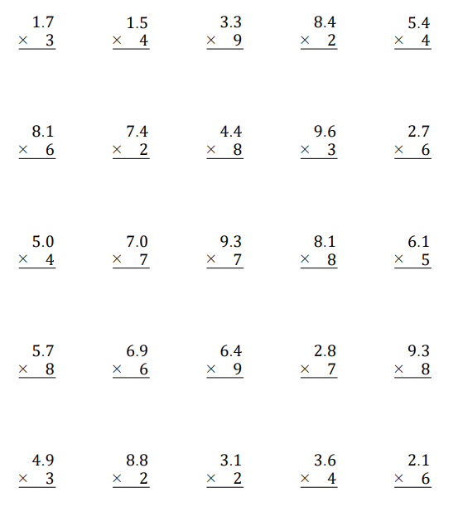
Worksheet: Estimate each product.

